Slide 1



Chrome的启动过程和MessageLoop的分析
Institute of Software,Chinese Academy of Sciences
宋小远

Slide 2
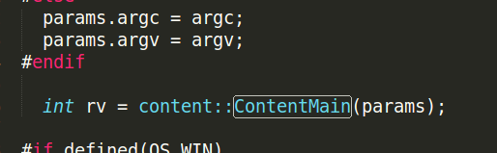
Chrome的启动过程
首先函数的执行入口是在src/chrome/app/chrome_main.cc文件里面。
所以，从代码中可以看出，在chrome_main.cc文件中，定义了一个params参数，这是chrome启动时，需要传入的参数。最终调用函数content::ContentMain()函数。

Slide 3
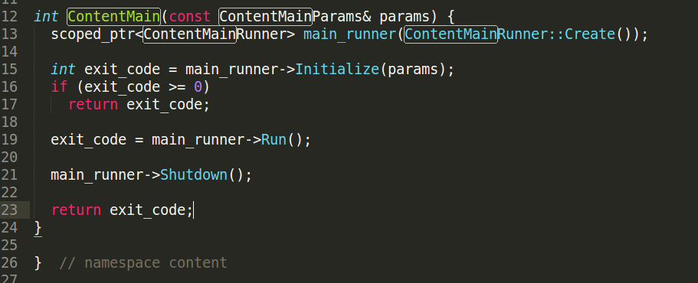
Chrome启动过程
ContentMain()函数的头文件是在src/content/public/app/content_main.h文件中定义的，但是具体的实现部分是在src/content/app/content_main.cc文件中。为什么不在同一个文件夹下？

Slide 4
Chrome启动过程
ContentMainRunner的文件结构和contentmain的文件结构相似，头文件是在src/content/public/app/content_main_runner.h文件，而源文件是在src/content/app/content_main_runner.cc文件。
其中Initialize函数就是初始化一些基本的环境。
在Run函数里面，检查是否初始化等信息，最后执行RunNamedProcessTypeMain()函数。此函数内部是一个kMainFunctions函数数组，根据传入的参数，确定对应的主函数。如果传入的process_type是空的话，要执行BrowserMain()函数。Browser进程就是浏览器的主进程。

Slide 5
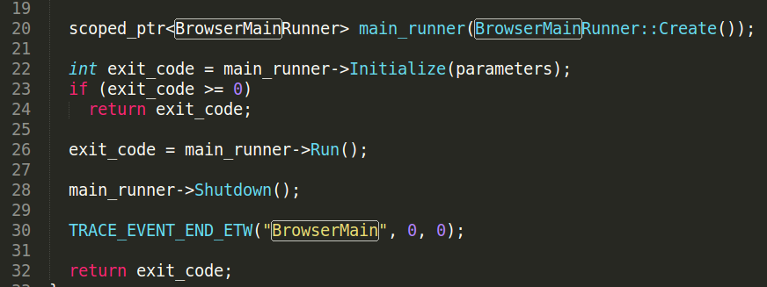
Chrome启动过程
在src/content/browser/文件夹下就会找到browser_main.h文件和browser_main.cc文件。

Slide 6
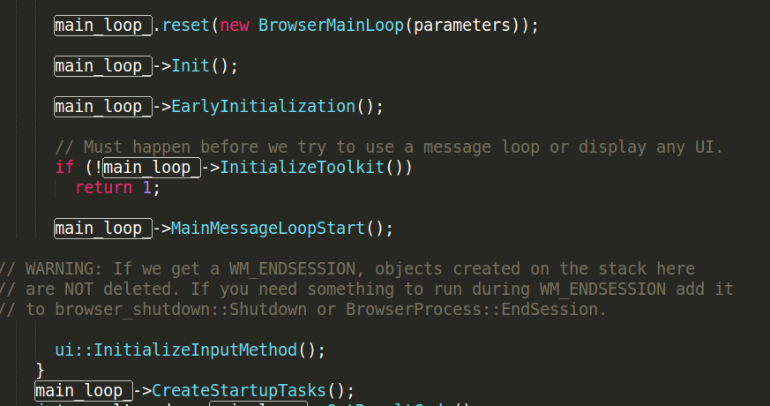
Chrome启动过程
同样的，我们可以在src/content/public/browser/文件夹下找到browser_main_runner.h文件，但是，browser_main_runner.cc文件在src/content/browser/文件夹下。
Initialize的部分代码如下：

Slide 7
Chrome启动过程
在MainMessageLoopStart()函数中，建立了主线程。
在CreateStartupTasks函数中，启动了其他的线程，该函数把PreCreateThreads、CreateThreads、BrowserThreadsStarted、PreMainMessageLoopRun这几个函数包装成tasks，放到主线程的消息队列中运行。
具体函数的代码参照src/content/browser/browser_main_loop.cc文件。
PS：这一个文件比较重要，包括怎样创建Threads等信息。

Slide 8
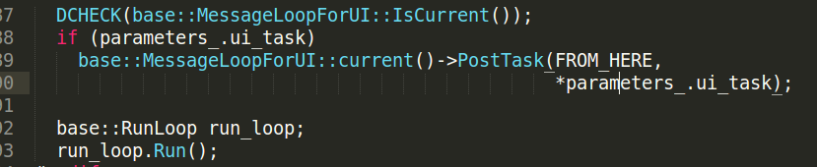
Chrome启动过程
在browser_main_runner.cc文件的Run函数中，可以看出调用的是browser_main_loop.cc中的RunMainMessageLoopParts函数，该函数调用MainMessageLoopRun函数，该函数截图如下：

Slide 9
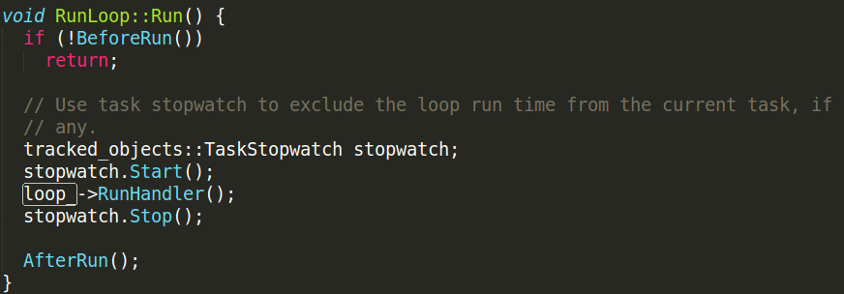
Chrome启动过程
在src/base文件夹下可以找到run_loop.h和run_loop.cc文件，其中Run函数的截图如下：
loop_对象就是MessageLoop类的一个实例。

Slide 10
Chrome启动过程
然后查看messageloop类里面的RunHandler函数可以知道，将要执行message_pump_default对象里面的Run函数，传入的是当前的messageloop对象。
在src/base/message_loop/文件夹下找到message_pump_default.cc文件，里面的Run函数截图如下：

Slide 11
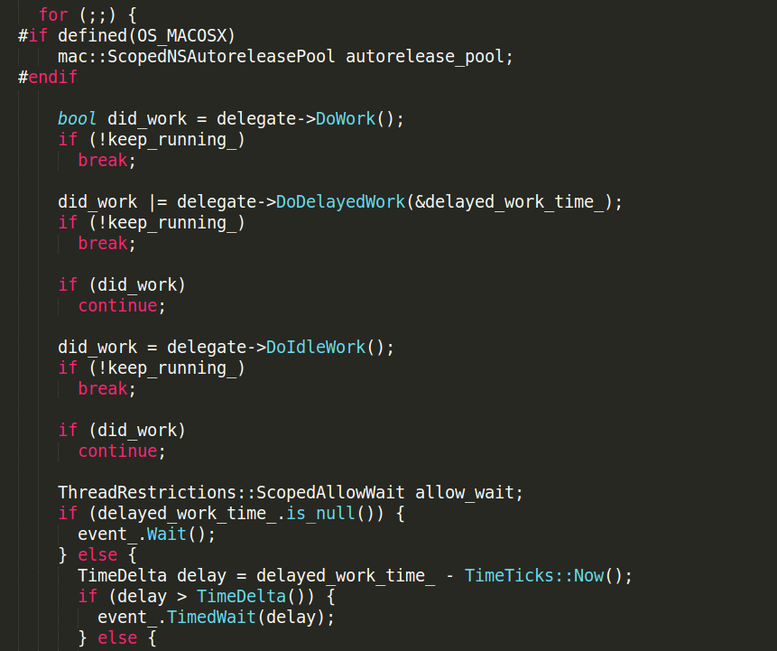
Chrome启动过程

Slide 12
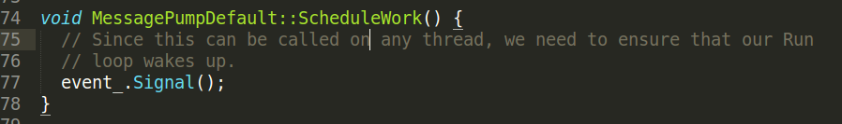
Chrome启动过程
从代码中可以看出，这个是一个死循环。如果没有表示推出的话，那么就一直循环着进行下去。其中会有一个event_.Wait()函数，表示处于挂起状态。如果没有延时任务，则进入无限期等待，如果有延时任务，等待相应的延时后唤醒。它唤醒线程的方式也很简单，只需要对信号量进行设置。其唤醒方法的函数如下图所示：

Slide 13
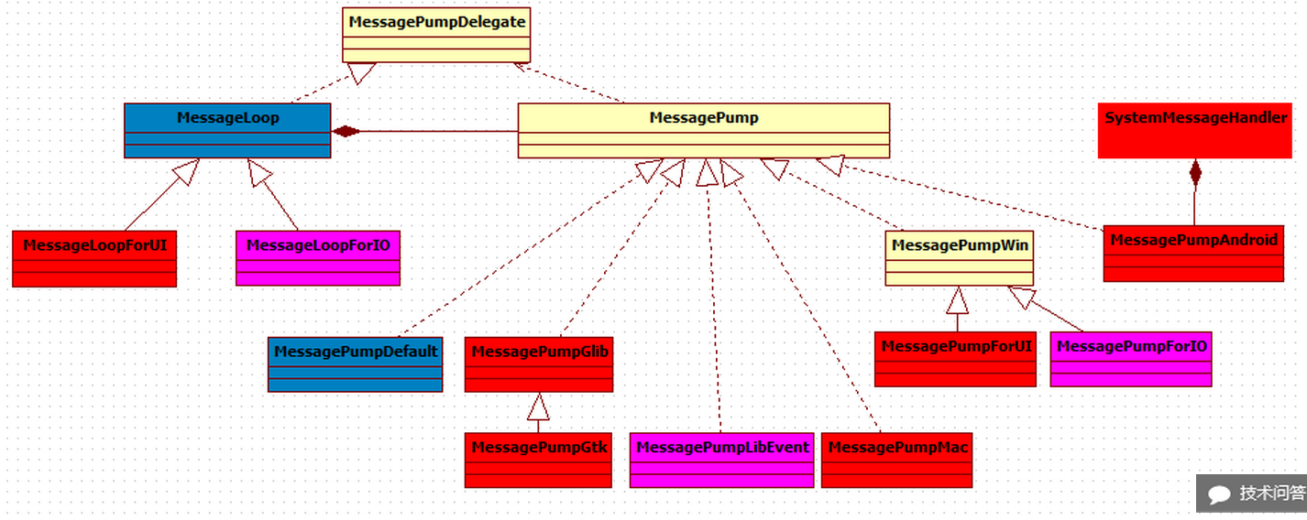
MessageLoop的分析
在刚才的分析中，可以看出，messageLoop类很复杂，还有很多其他继承和依赖关系。下面分析一下几个类的关系。

Slide 14
研究方向
Web应用读取本地数据的权限控制，研究HTML5在移动智能终端开发方面存在的安全问题和隐患，找到相应的解决办法。应用到智能终端系统。
Web应用读取本地数据的权限控制，研究HTML5在移动智能终端开发方面存在的安全问题和隐患，找到相应的解决办法。

Slide 15
研究进展
熟悉了Chromium中消息循环的机制，了解了有关MessageLoop各个类之间的依赖关系及里面函数的作用。
分析了Chromium的启动过程，对Chromium是如何启动有了了解，可以方便的进行下一步的研究。

Slide 16
研究计划
熟悉Chromium中针对Android的消息循环机制实现的方法及原理。
熟悉nodejs在Android上的编译及简单运行。
针对Chromium的启动过程，分析node-webkit的启动过程，从而分析，node-webkit是如何将nodejs消息循环和Chromium的消息循环打通的。

Slide 17
谢谢
  谢谢～

